Slide 1
Mục tiêu
1.1 Classes
1.2 Công cụ sửa đổi truy cập (Access modifiers) với: Private, Public và Readonly
1.4 Kế thừa (inheritance)
1.5 Phương thức ghi đè (Overriding) & Protected modifier
1.6 Phương thức và thuộc tính với Static
1.7 Abstract classes

Slide 2
Mục tiêu
2.1 Interfaces
2.2 Interfaces như là function types
2.3 Sử dụng interfaces với classes
2.4 Readonly properties
2.5 Thuộc tính tuỳ chọn (Optional properties)

Slide 3
LẬP TRÌNH TYPESCRIPT
Classes & Interfaces

Slide 4
Phần 1 Classes

Slide 5
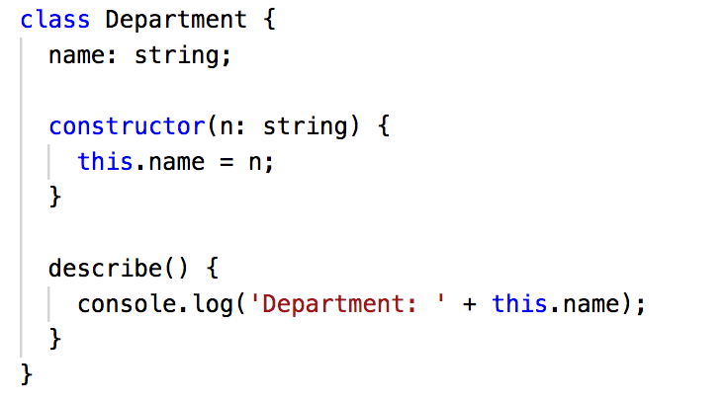
Classes
1 class trong typescript có thể gồm những thành phần sau:
Constructor
Properties
Methods

Slide 6
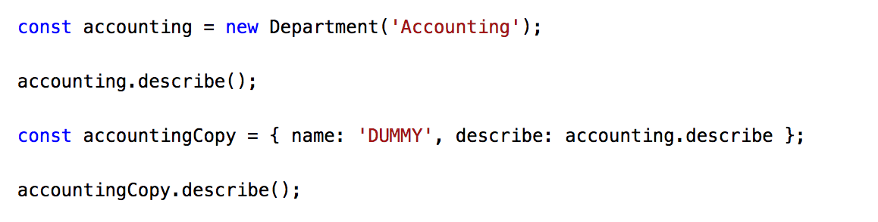
Từ khoá This
Từ khoá this trong constructor truy xuất đến tham số và các thuộc tính của class.
Từ khoá new: tạo instance của class

Slide 7
private, public, readonly
Access modifiers xác định khả năng hiển thị (chỉ định/sửa đổi truy cập) của các thành phần dữ liệu trong lớp.
Các access modifiers được hỗ trợ bởi typescript gồm:
Public (mặc định): Thành phần dữ liệu được đánh dấu public có khả năng truy cập tất cả.
Private: Thành phần dữ liệu được đánh dấu là private chỉ được truy xuất trong class của nó
Readonly: Thành phần dữ liệu được đánh dấu là readonly có thể được truy cập bên ngoài lớp nhưng không thể thay đổi giá trị

Slide 8
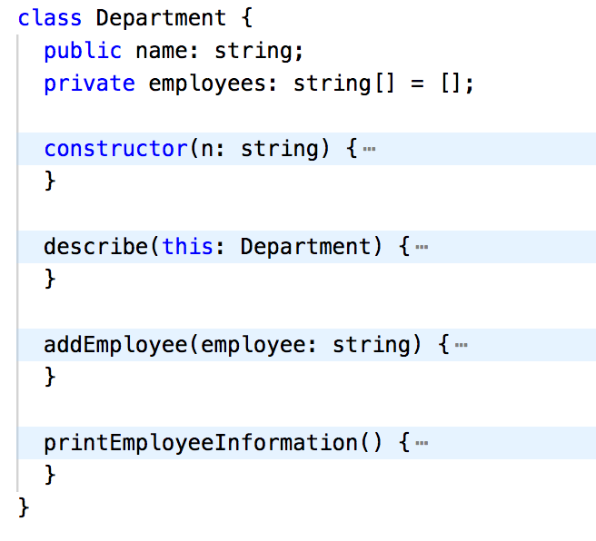
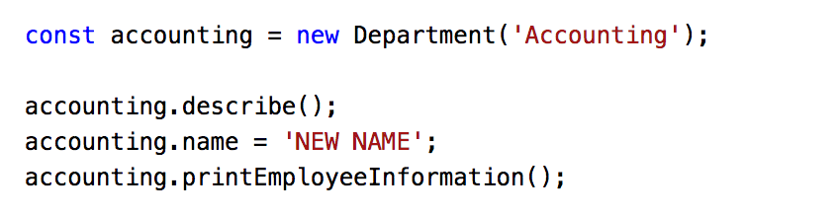
private, public, readonly
Ví dụ

Slide 9
Kế thừa (inheritance)
Một lớp (lớp con, lớp dẫn xuất) kế thừa từ một lớp khác (lớp cha, lớp cơ sở) sử dụng từ khoá extends
Các lớp con kế thừa tất cả các thuộc tính và phương thức từ lớp cha )ngoại trừ các thành phần dữ liệu được đánh dấu là private và constructors)
Cú pháp:

Slide 10
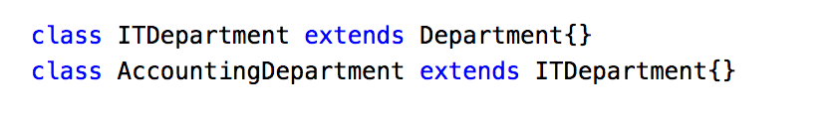
Kế thừa (inheritance)
Phân loại kế thừa
Single: mỗi class được kế thừa từ một lớp cha
Multiple: một lớp có thể kế thừa từ nhiều lớp (typescript không hỗ trợ đa kế thừa)
Multi-level

Slide 11
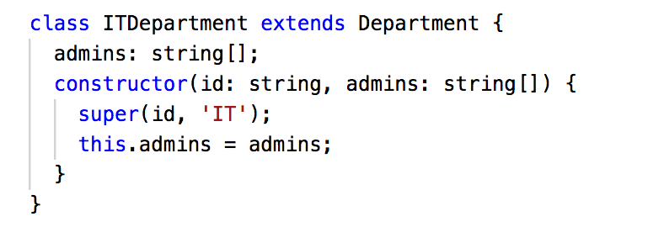
Kế thừa (inheritance)
super()
Được sử dụng để gọi constructor của lớp cha và để truy xuất đến các thuộc tính và phương thức của lớp cha.
Quy tắc quan trọng về super() trong typescript: mỗi lớp con có hàm constructor phải gọi super() để thực thi constructor của lớp cha trước khi truy cập vào phần thân hàm constructor

Slide 12
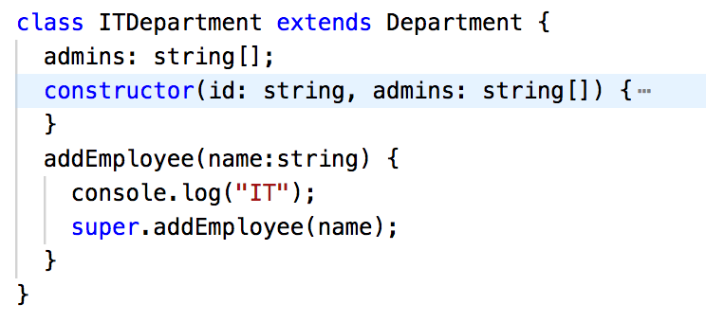
Kế thừa (inheritance)
Lớp con có thể gọi phương thức của lớp cha bằng từ khoá super

Slide 13
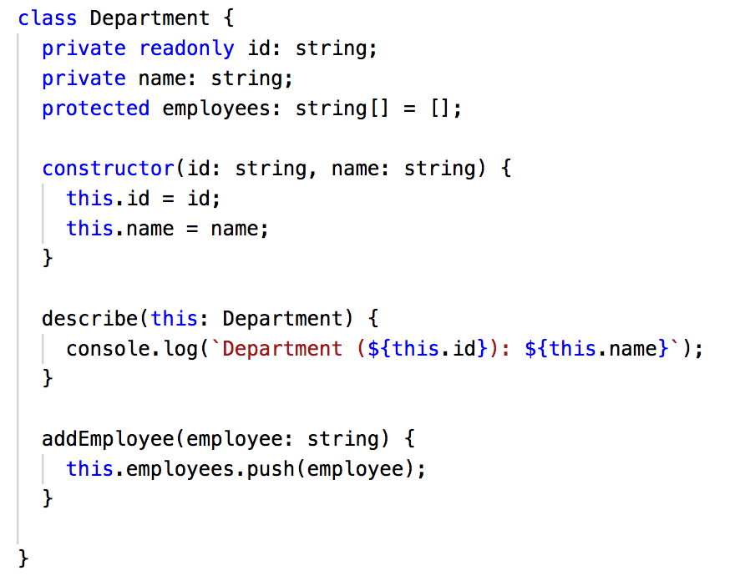
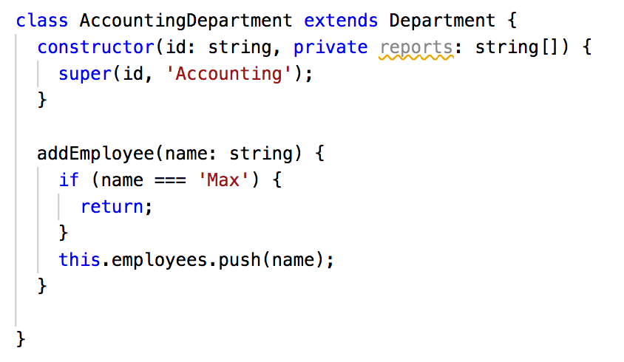
Phương thức ghi đè (Overriding)
Phương thức ghi đè là quá trình một phương thức ở lớp cha được định nghĩa lại bằng một phương thức cùng tên, cùng tham số ở lớp con

Slide 14
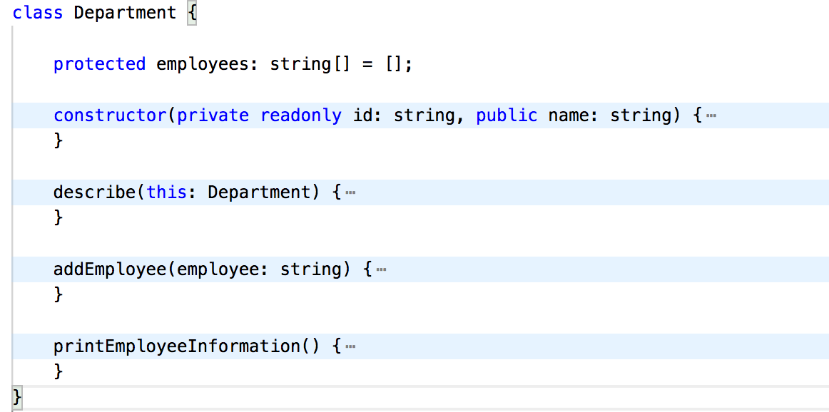
Protected
Access modifiers được hỗ trợ bởi typescript:
Protected:
Thành phần dữ liệu được đánh dấu là private chỉ được truy xuất trong class của nó
Lớp con có thể truy xuất được thành phần dữ liệu đánh dấu là protected ở lớp cha

Slide 15
Phương thức và thuộc tính Static
Khi thành phần dữ liệu (properties hoặc method) được đánh dấu là Static => các thành phần dữ liệu có thể được truy xuất trực tiếp trong class mà không dùng từ khoá this và truy xuất trực tiếp ngoài lớp mà không từ từ khoá new để tạo instance

Slide 16
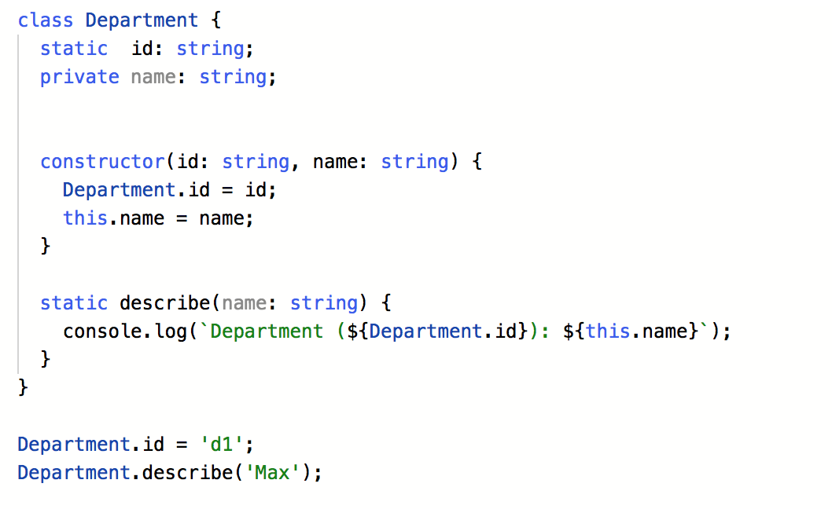
Phương thức và thuộc tính Static

Slide 17
Abstract class
Abstract class: là một class cha cho tất cả các class có cùng bản chất (kiểu, loại, nhiệm vụ của class)
Các method ở abstract class không chứa phần triển khai và phải được thực hiện trong lớp dẫn xuất (lớp con)
Cú pháp

Slide 18
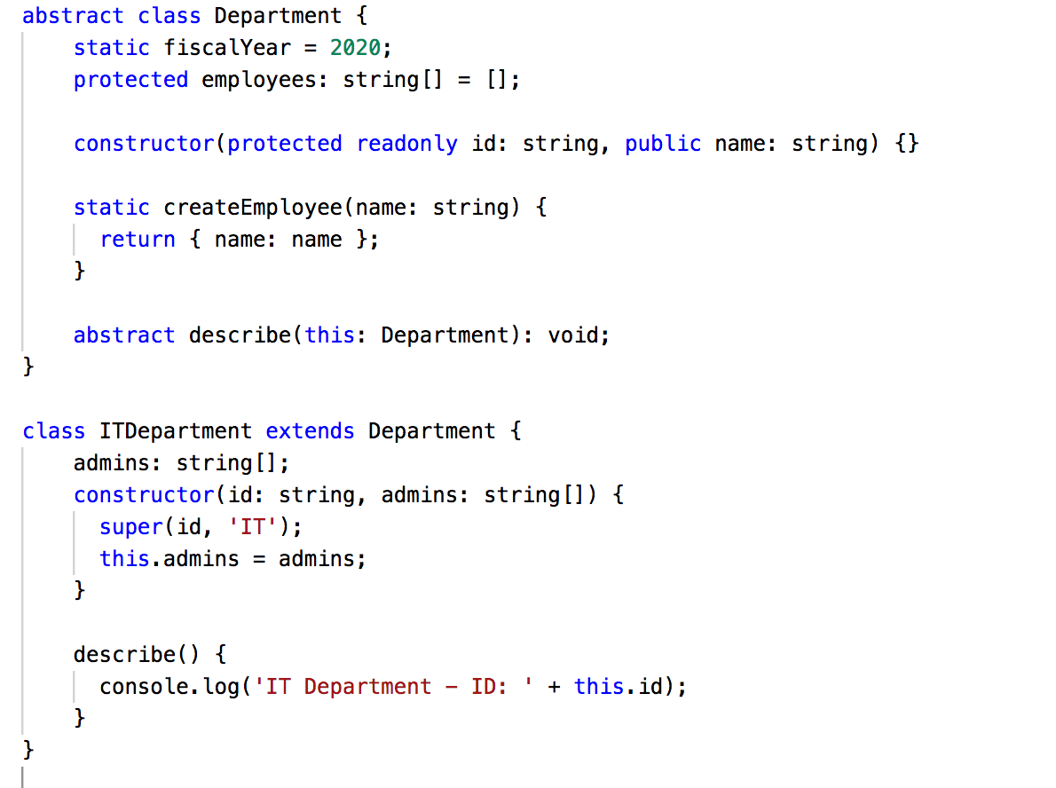
Abstract class

Slide 20
Phần 2 Interfaces

Slide 21
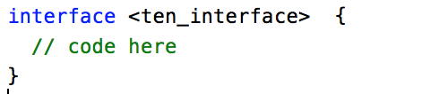
Interfaces
Interface mô tả/định nghĩa cấu trúc của đối tượng.
Interface chỉ chứa phần khai báo thuộc tính, phương thức, sự kiện
Chú ý: typescript compiler không chuyển đổi interface sang javascript
Cú pháp

Slide 22
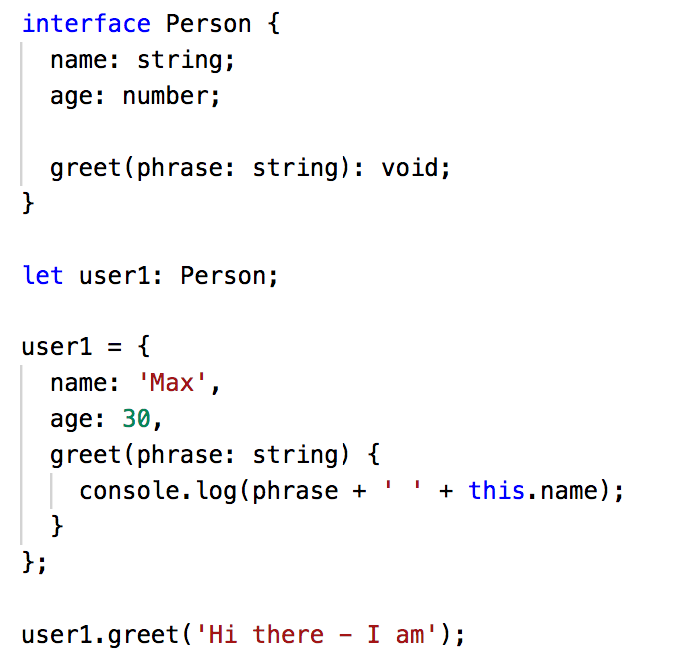
Interfaces
Ví dụ

Slide 23
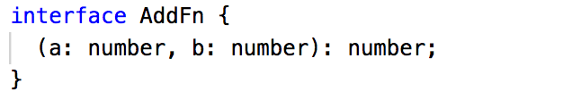
Interfaces như là function
Interface có thể được mô tả như là 1 function.
Cách thực hiện:
Cung cấp function signature (chữ ký hàm): khai báo hàm chỉ có danh sách tham số và kiểu trả về
Ví dụ

Slide 24
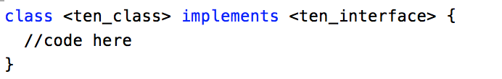
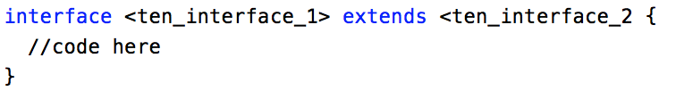
Sử dụng Interfaces với classes
Dùng từ khoá implements để mô tả 1 class implements từ 1 interface
Cú pháp
Dùng từ khoá extends để mô tả 1 interface kế thừa từ 1 interface khác
Cú pháp

Slide 25
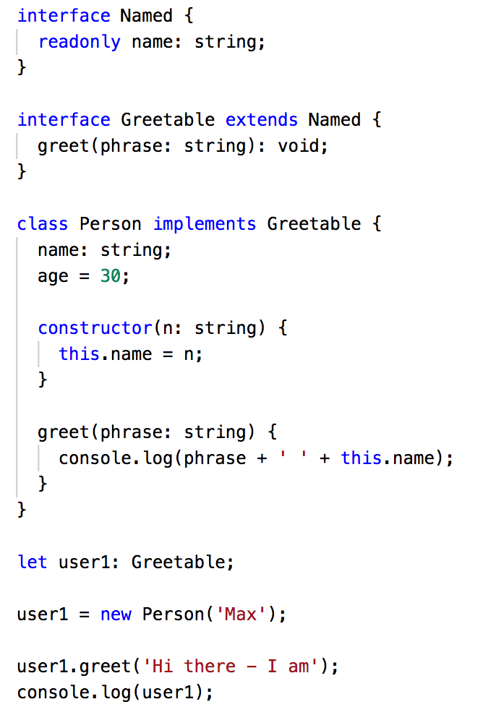
Sử dụng interfaces với classes
Ví dụ: implements và extends

Slide 26
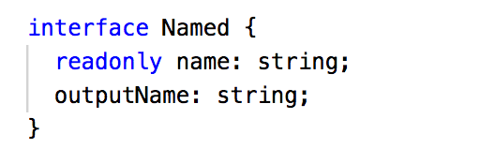
Readonly properties
Thuộc tính trong interface được đánh dấu là readonly: thuộc tính chỉ có thể sửa đổi khi một đối tượng được tạo lần đầu tiên
Ví dụ

Slide 27
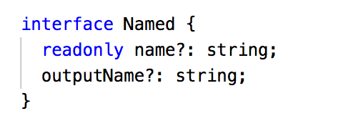
Optional properties
Không phải tất cả các thuộc tính trong interface đều bắt buộc ( Giống optional function)
Ví dụ

Slide 29


